Slide 1

Android高级开发正式课
码牛学院-用代码码出精彩的人生

Slide 2
今晚课题
UI的绘制，布局，测量源码详解
码牛学院-用代码码出牛逼人生

Slide 3
目 录
COMPANY
01
测量中的重要对象MeasureSpec详解
02
测量的具体流程
03
布局的具体流程
04
绘制的具体流程

Slide 4

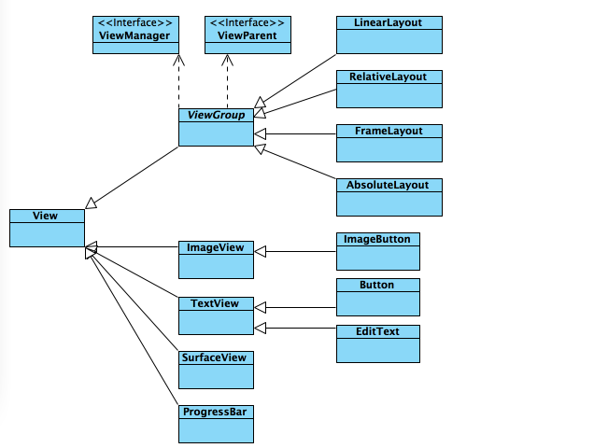
常用的View的关系图

Slide 5
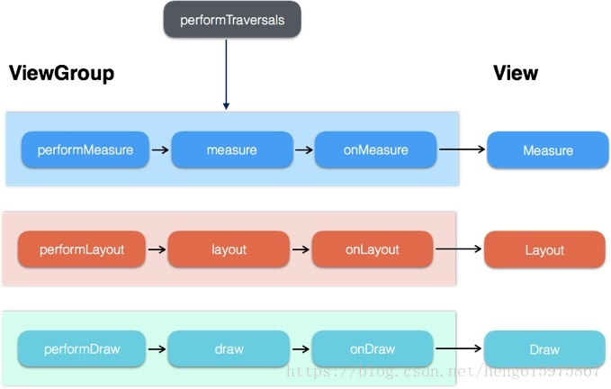
窗体中View的绘制流程
ViewGroup
ViewGroup
ViewGroup
View
ViewGroup
View
View
View
View

Slide 6
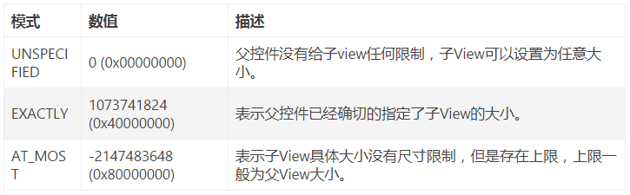
MeasureSpec的三种测量模式
精确模式（MeasureSpec.EXACTLY）：在这种模式下，尺寸的值是多少，那么这个组件的长或宽就是多少，对应 MATCH_PARENT 和确定的值。
最大模式（MeasureSpec.AT_MOST）：这个也就是父组件，能够给出的最大的空间，当前组件的长或宽最大只能为这么大，当然也可以比这个小。对应 WRAP_CONETNT。
未指定模式（MeasureSpec.UNSPECIFIED）：这个就是说，当前组件，可以随便用空间，不受限制。

Slide 7
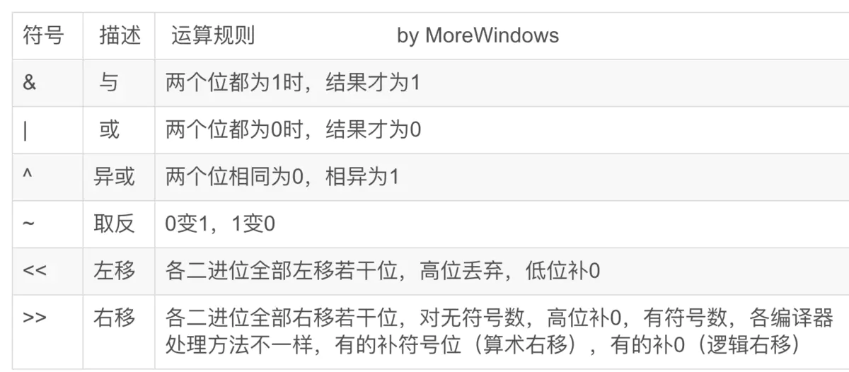
Java中二进制运算符

Slide 8
THANK YOU
码牛学院-用代码码出牛逼人生

